Slide 1
SinGAN : Learning a Generative Model from a Single Natural Image
Tamar Rott Shaham , Tali Dekel , Tomer Michaeli
ICCV 2019 Best paper
李孟昊

Slide 2
摘要
简介
相关工作
方法
结果
应用
结论

Slide 3
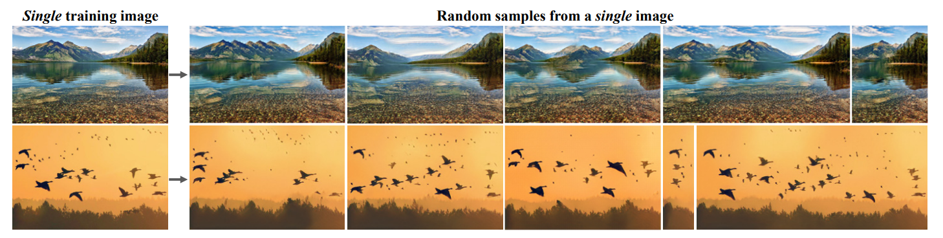
简介
从单个训练图像中学习的图像生成。提出了一种基于单一自然图像的无条件生成模型模型使用一种专门的多尺度对抗训练方案，在多个尺度上学习图像中的小块的数据分布;然后，它可以用来生成新的逼真的图像样本，在创建新的对象配置和结构时，保持原始的小块分布。

Slide 4
简介
从单个自然图像中学习的无条件生成。具体地说，证明了单个自然图像中patch的内部统计信息通常能够提供足够的信息来学习一个强大的生成模型。新的单一图像生成模型SinGAN允许处理包含复杂结构和纹理的一般自然图像，而不需要依赖于来自同一类图像的数据库。这是通过一个完全卷积的GANs金字塔来实现的，每个GANs负责捕获不同规模的patch分布。一旦经过训练，SinGAN可以生成不同的高质量图像样本(任意维度)，这些样本在语义上与训练图像相似，但包含新的对象配置和结构。

Slide 5
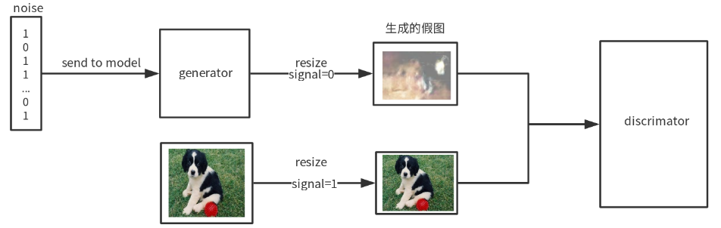
简介
真实图像

Slide 6
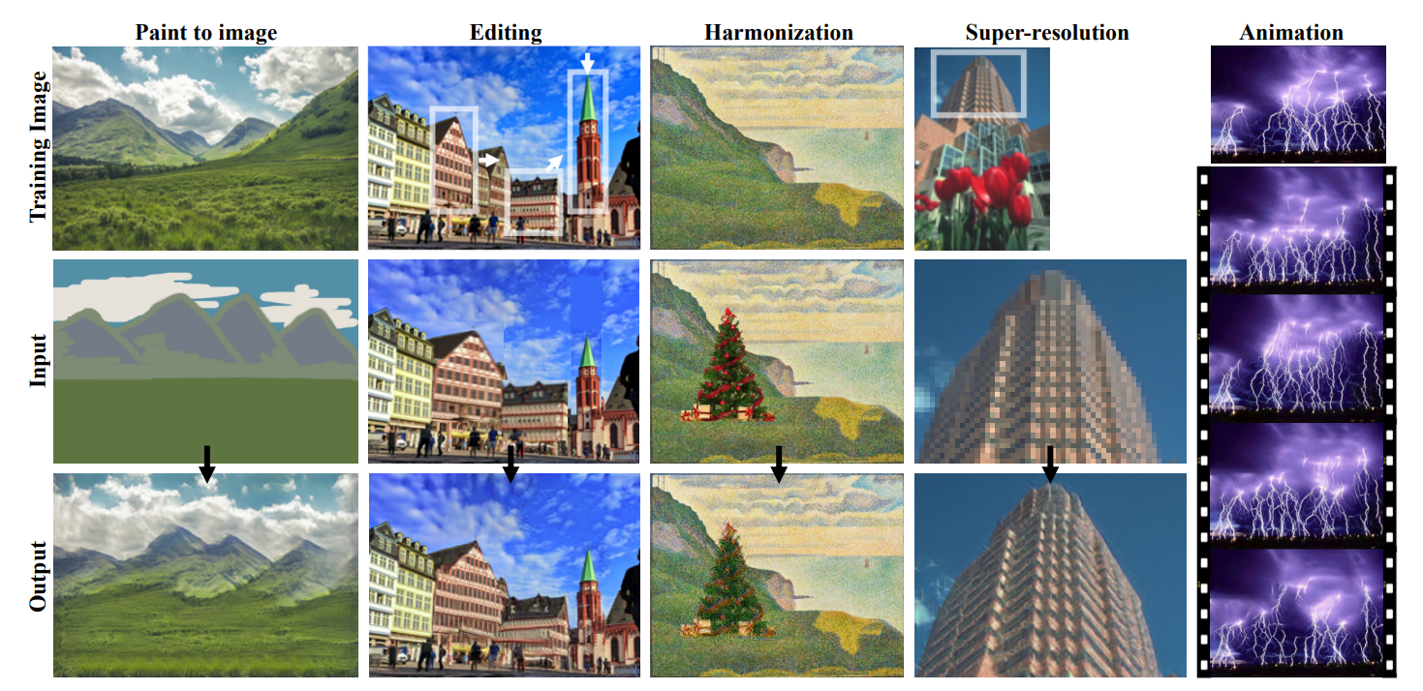
简介

Slide 7
相关工作（生成式图像编辑模型）
框架是纯生成的(即将噪声映射到图像样本)，因此适合许多不同的图像处理任务。无条件的单图像GAN仅在纹理生成的环境中被探索过。在对非纹理图像进行训练时，这些模型不会生成均值样本。而方法不局限于纹理，可以处理一般的自然图像。
在许多不同的图像处理任务中，基于GAN的方法已经证明了对抗性学习的力量。例如交互式图像编辑、sketch2image，以及其他图像到图像的翻译任务。然而，所有这些方法都是在类特定的数据集上训练的，而且也经常在另一个输入信号上条件生成。不同的是捕获同一类图像之间的共同特征，是考虑不同的训练数据来源——单个自然图像的多个尺度上的所有重叠补丁。证明了一个强大的生成模型可以从这些数据中学习，并可用于许多图像处理任务。

Slide 8
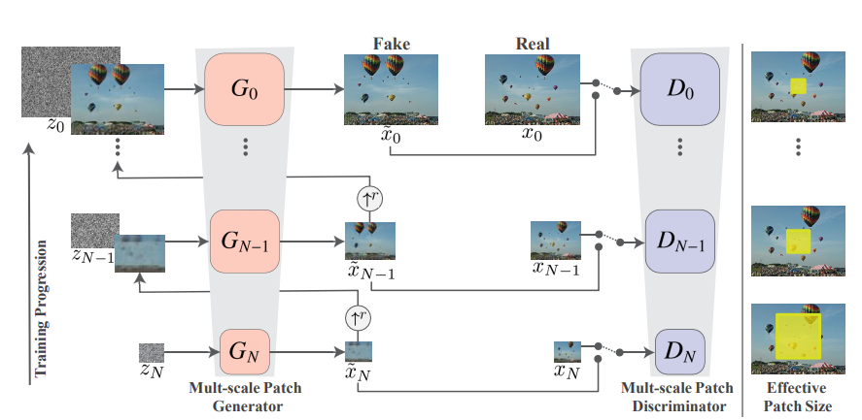
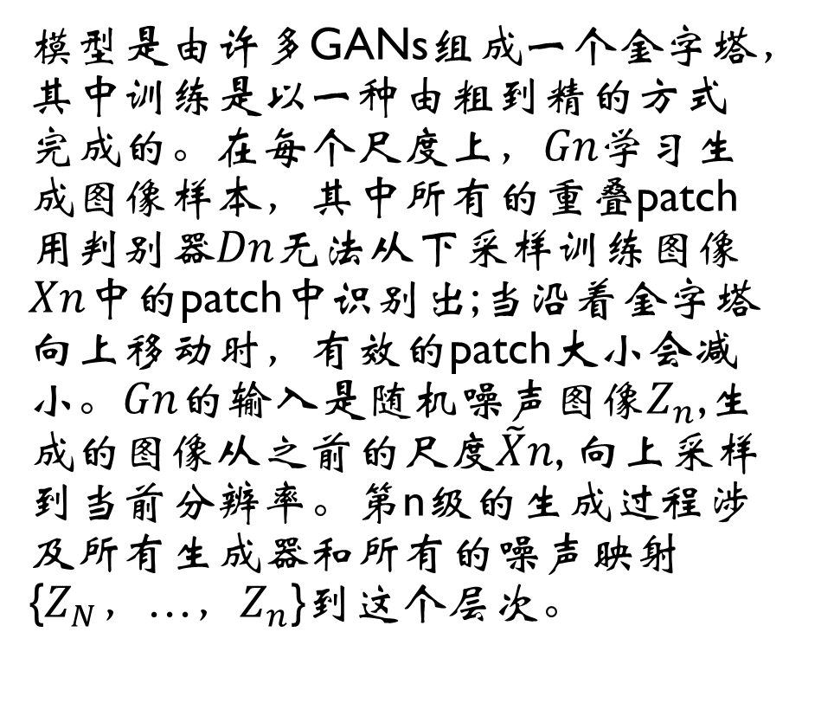
相关工作（SinGAN的多尺度管道）
模型是由许多GANs组成一个金字塔，其中训练是以一种由粗到精的方式完成的。在每个尺度上，$Gn$学习生成图像样本，其中所有的重叠patch用判别器$Dn$无法从下采样训练图像$Xn$中的patch中识别出;当沿着金字塔向上移动时，有效的patch大小会减小。$Gn$的输入是随机噪声图像$Z_{n}$,生成的图像从之前的尺度$\tilde{X}n$, 向上采样到当前分辨率。第n级的生成过程涉及所有生成器和所有的噪声映射{$Z_{N}$，…，$Z_{n}$}到这个层次。

Slide 9
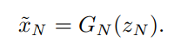
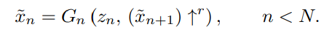
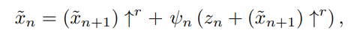
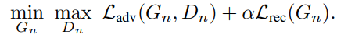
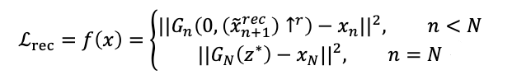
方法（多尺度结构）

Slide 10
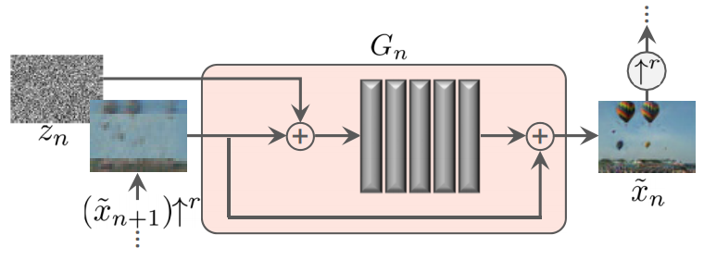
相关工作（单尺度的生成）

Slide 11
结果
对方法进行了定性和定量的测试，包括城市和自然风景，以及艺术和纹理图像。使用的图像取自Berkeley Segmentation 数据集(BSD)、Places和Web。总是在最粗糙的刻度处设置最小尺寸为25px，比例因子r尽可能接近4/3。对于所有的结果，将训练图像调整为最大尺寸250px。

Slide 12
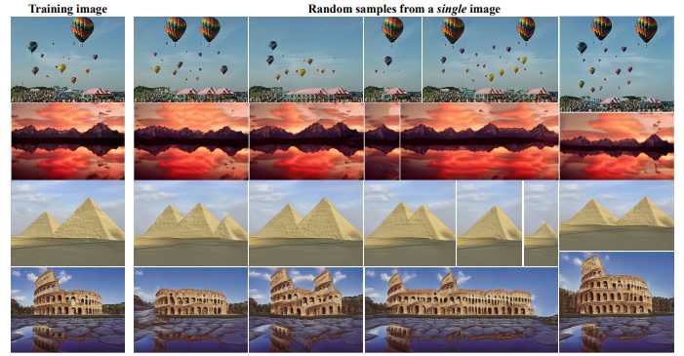
结果
随机图像样本。通过对单个图像进行训练，可以生成描述新结构和目标配置的图像样本的逼真的随机图像，同时保留训练图像的patch分布。由于模型是全卷积的，因此生成的图像可能具有任意大小和纵横比。

Slide 13
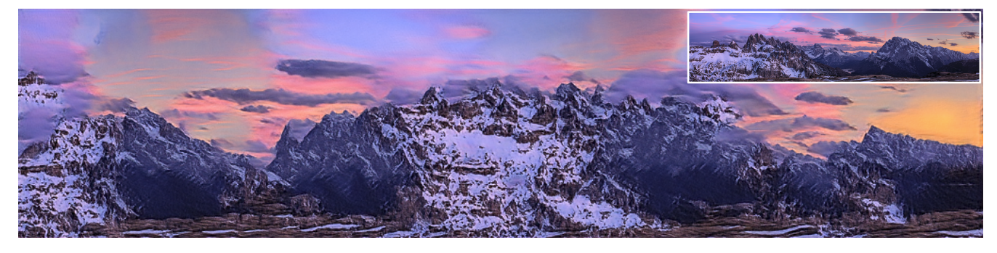
结果（高分辨率图像生成）
模型生成的随机样本，训练在243×1024的图像上(右上角);新的全局结构以及精细的细节被真实地生成

Slide 14
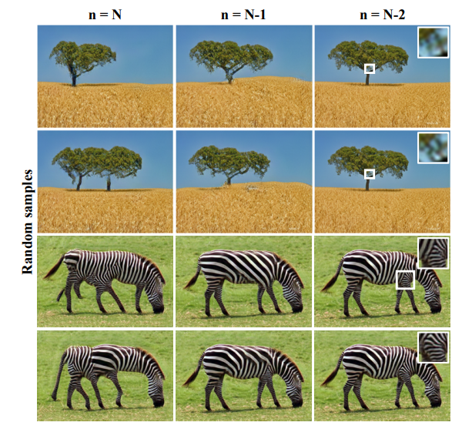
结果
可以看出，在最粗糙的尺度上开始生成(n = N)，全局结构有可能会发生较大变化。在某些情况下，一个大的突出的物体，如斑马图像的例子中，这可能导致生成不真实的样本。然而，从更细的尺度开始生成，就可以保持全局结构不变，而只改变更细的图像特征(例如斑马的条纹)。

Slide 15
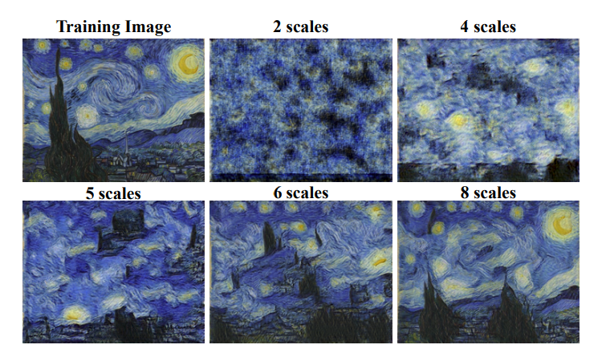
结果（不同尺度数量的影响）
右图显示了使用较少的尺度尺度数量的训练效果。用少量的尺度，在最粗糙的水平上有效的接受域更小，只允许捕获精细的纹理。随着尺度数量的增加，出现了更大的支撑结构，全局对象的排列得到了更好的保留。

Slide 16
应用
介绍了一个新的非条件生成方案SinGAN，它是从一个单一的自然图像中学习来的。展示了它不仅限于纹理的学习能力，并为自然复杂的图像生成多样的真实样本。与外部训练的生成方法相比，内部学习在语义多样性方面存在固有的局限性。例如，如果训练图像包含一条狗，模型将不会生成不同犬种的样本。不过，实验证明，SinGAN可以为广泛的图像处理任务提供一个非常强大的工具。

Slide 17
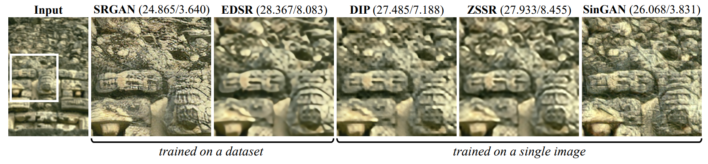
应用（超分辨率）
超分辨率。当SinGAN被训练在一个低分辨率的图像上时，能够实现超分辨率。这是通过迭代地对图像进行采样并将其输入到SinGAN的最精细的比例生成器来实现的。可以看出，SinGAN的图像质量优于SOTA内标法ZSSR和DIP。它也比EDSR好，可以与SRGAN相比，后者是在大型数据集上训练的外部方法。括号中显示了相应的PSNR和NIQE。

Slide 18
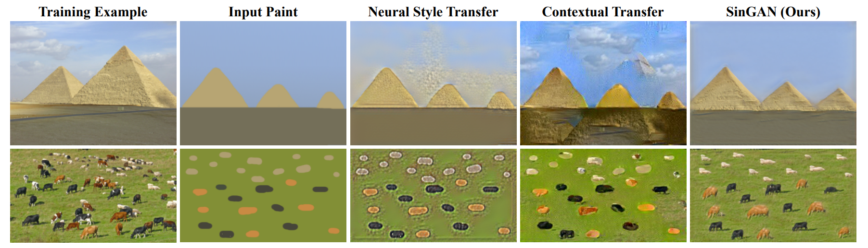
应用（画图）
将剪贴画转换成逼真的图像。这是通过向下采样剪贴画图像并将其输入一个粗尺度(例如N−1或N−2)来实现的。从下图可以看出，保留了画面的整体结构，真实地生成了与原图匹配的纹理和高频信息。方法在视觉性能上优于风格迁移方法。

Slide 19
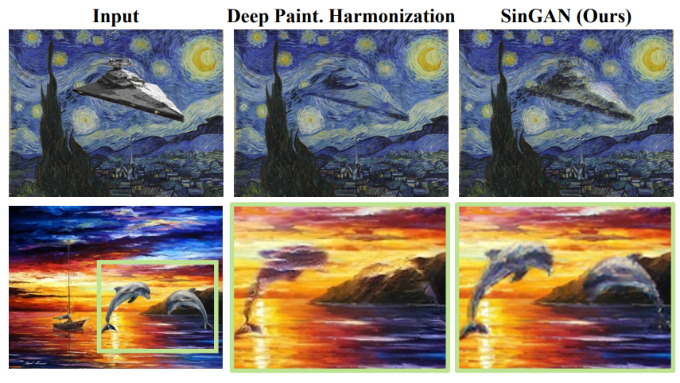
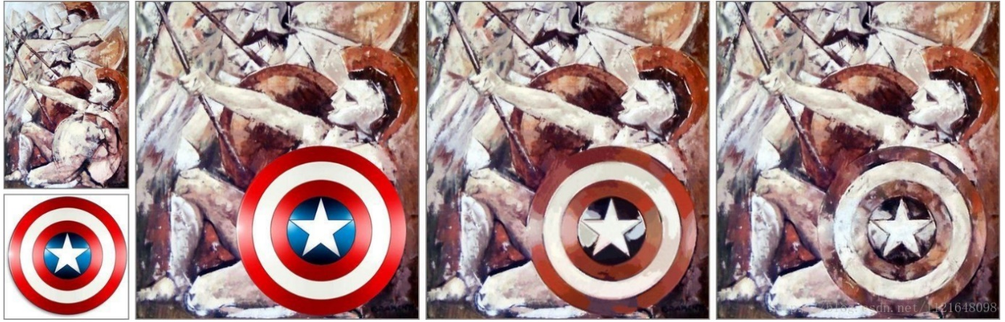
应用（协调）
把粘贴的对象与背景图像融为一体。在背景图像上训练SinGAN，并在测试时注入原始粘贴的复合材料的下采样版本。在这里，将生成的图像与原始背景相结合。从下图可以看出，模型对粘贴对象的纹理进行了裁剪以匹配背景，并且经常比更好地保留了对象的结构。通常会在保持对象结构和转移背景纹理之间取得良好的平衡。

Slide 20
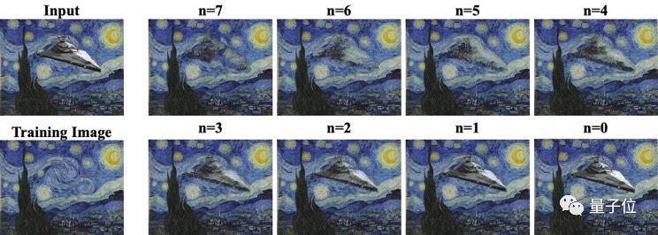
应用（协调）
下图比较了输入不同层所产生的输出的区别。

Slide 21
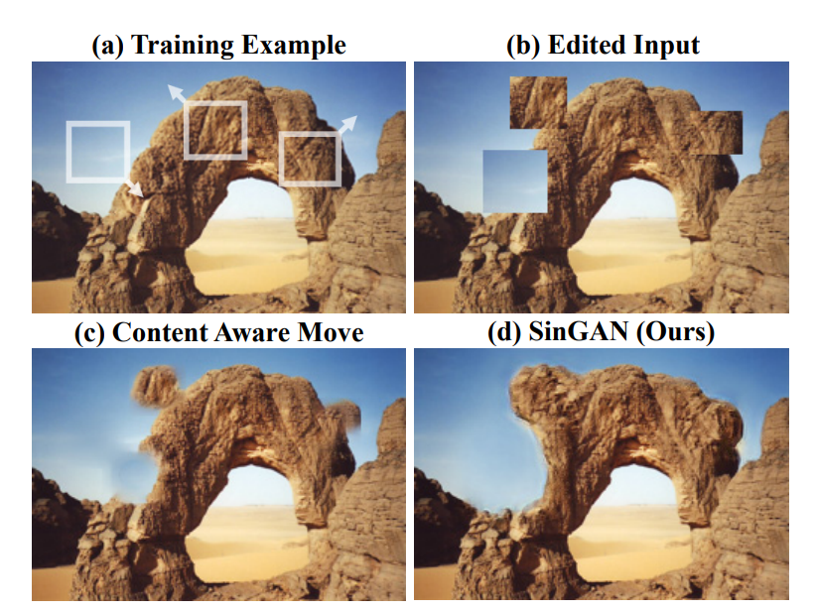
应用（编辑）
从原始图像a中复制并粘贴一些补丁，然后将编辑后的图像b的下采样版本输入到模型的中间层(在)上进行预训练)。在生成的图像d中，这些局部编辑被转换成连贯的、逼真的结构。Photoshop的content aware move比较。

Slide 22
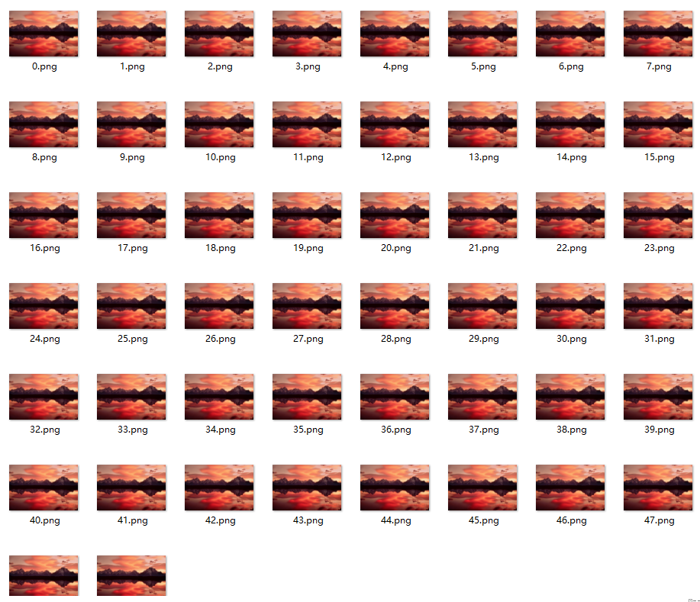
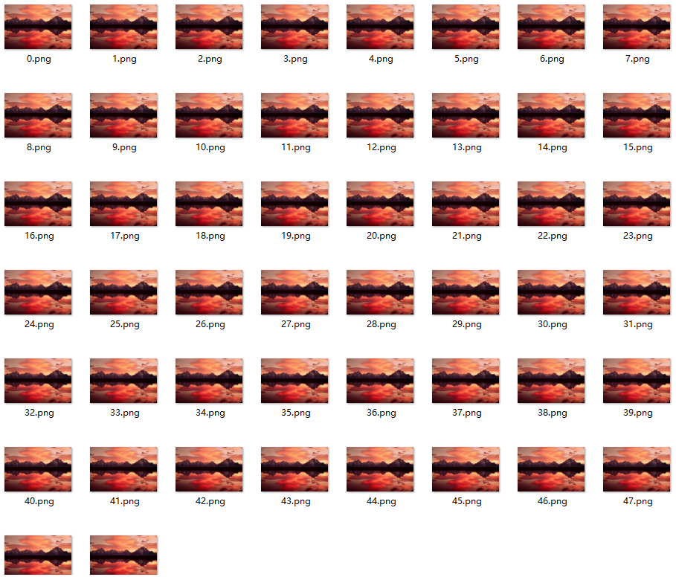
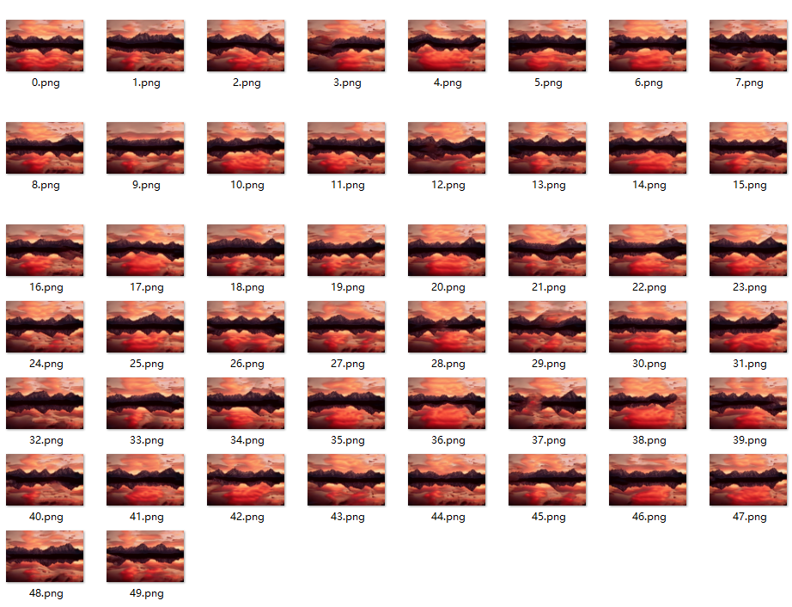
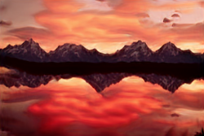
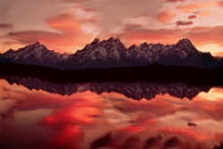
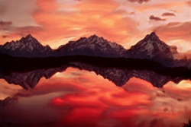
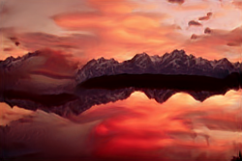
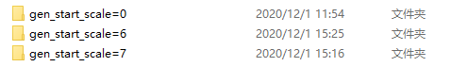

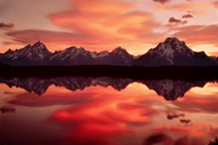






实验结果

Slide 23
结论
介绍了一个新的非条件生成方案SinGAN，它是从一个单一的自然图像中学习来的。展示了它不仅限于纹理的学习能力，并为自然复杂的图像生成多样的真实样本。与外部训练的生成方法相比，内部学习在语义多样性方面存在固有的局限性。例如，如果训练图像包含一条狗，模型将不会生成不同犬种的样本。不过，实验证明，SinGAN可以为广泛的图像处理任务提供一个非常强大的工具。

